Slide 1
Pengertian Supervisi Pendidikan
Supervisi berasal dari dua kata bahasa Inggris, yaitu super dan vision.
Super berarti diatas dan vision berarti melihat, masih serumpun dengan inspeksi, pemeriksaan dan pengawasan, dan penilikan, dalam arti kegiatan yang dilakukan oleh atasan –orang yang berposisi di atas, pimpinan--terhadap hal-hal yang ada dibawahnya.
Supervisi pendidikan dapat diartikan sebagai bimbingan profesional bagi guru-guru

Slide 2
Pengertian Supervisi Pendidikan
Menurut Ibrahim (2004) Supervisi pendidikan adalah layanan profesional yang berbentuk pemberian bantuan kepada personil sekolah dalam meningkatkan kemampuannya agar lebih mampu melaksanakan perubahan penyelenggaraan sekolah dalam rangka meningkatkan pencapaian tujuan sekolah.
Menurut Wiles(1955) ,Supervisi pendidikan merupakan bantuan dalam pengembangan situasi belajar mengajar.
Menurut P. Adams dan Frank G. Dickey, supervisi pendidikan adalah program yang berencana untuk memperbaiki pengajaran.

Slide 3
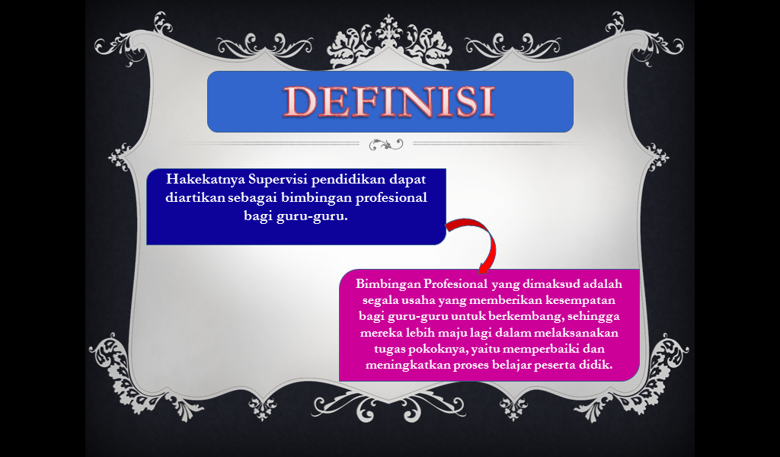

Slide 4
Fungsi dan Peranan Supervisi Pendidikan
Membina,Memimpin
Menyelenggarakan inspeksi
Penilaian
Pemberian latihan
Pelitian hasil inspeksi berupa data

Slide 5
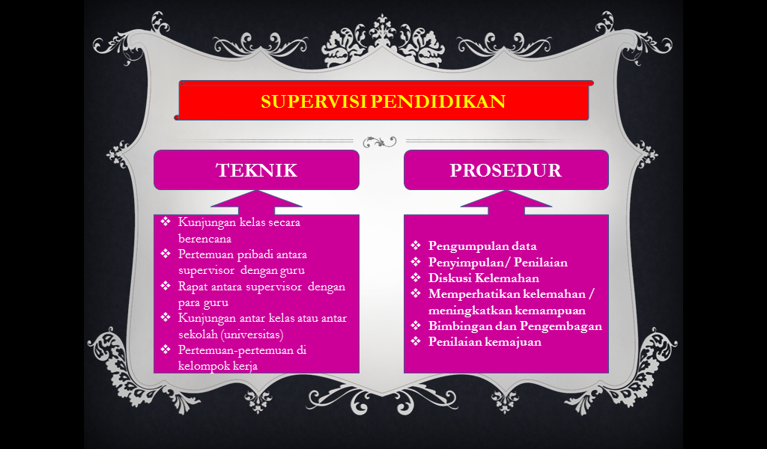

Slide 6
Tujuan Supervisi Pendidikan
Meningkatkan mutu kinerja guru.
Meningkatkan keefektifan kurikulum sehingga berdaya guna dan terlaksana dengan baik.
Meningkatkan keefektifan dan keefesiensian sarana dan prasarana yang ada untuk dikelola dan dimanfaatkan dengan baik sehingga mampu mengoptimalkan keberhasilan siswa.
Meningkatkan kualitas pengelolaan sekolah khususnya dalam mendukung terciptanya suasana kerja yang optimal yang selanjutnya siswa dapat mencapai prestasi belajar sebagaimana yang diharapkan.
Meningkatkan kualitas situasi umum sekolah sehingga tercipta situasi yang tenang dan tentram serta kondusif yang akan meningkatkan kualitas pembelajaran yang menunjukkan keberhasilan lulusan.

Slide 7
Prinsip-prinsip Supervisi
Demokrasi
Kooperatif
Konstruktif
kreatif

Slide 8
Lanjutan Prinsip-prinsip Supervisi
Kegiatan supervisi sebaiknya dilakukan secara berkala
Suasana yang terjadi selama supervisi berlangsung hendaknya mencerminkan adanya hubungan yang baik antara supervisor dan yang disupervisi tercipta suasana kemitraan yang akrab. Hal ini bertujuan agar pihak yang disupervisi tidak akan segan-segan mengemukakan pendapat tentang kesulitan yang dihadapi atau kekurangan yang dimiliki.
Untuk menjaga agar apa yang dilakukan dan yang ditemukan tidak hilang atau terlupakan, sebaiknya supervisor membuat catatan singkat, berisi hal-hal penting yang diperlukan untuk membuat laporan.

Slide 9
Jenis-jenis Supervisi Pendidikan
Supervisi dinamik
Yaitu supervisi yang diarahkan untuk mengubah secara lebih intensif praktek-praktek pembelajaran tertentu.Tekanan dalam perubahan ini diletakkan kepada diskontinuitas, gangguan terhadap praktek yang ada sekarang untuk diganti dengan yang baru.Program yang demikian merupakan program baru yang mempengaruhi perilaku murid,guru dan semua personil sekolah.
Supervisi traktis
Supervisi yang hanya berusaha melakukan perubahan kecil karena menjaga kontinuitas .Contohnya adanya kegiatan rutin seperti pertemuan rutin dengan guru-guru untuk membicarakan kesulitan kesulitan kecil ,memberikan arahan prosedur standard operasion (PSO) dalam suatu kegiatan

Slide 10
Teknik Supervisi Pendidikan
Teknik Supervisi Pendidikan:
Kunjungan kelas secara terencana
Pertemuan pribadi antara supervisor dengan guru
Rapat antara supervisor dengan para guru
Pertemuan antar sekolah
Prosedur Supervisi Pendidikan:
Pengumpulan data
Menyimpulkan penilaian
Diskusi kelemahan
Meningkatkan kemampuan
Bimbingan pengembangan
Penilaian kemajuan

Slide 11
KESIMPULAN
Supervisi pembelajaran adalah usaha supervisor untuk membantu guru meningkatakan kemampuan dan etos kerja profesionalnya sehingga lebih mampu mengatasi berbagai masalah pembelajaran yang muncul serta memperbaiki pembelajaran.
Fungsi dari supervisi adalah memajukan dan mengembangkan pengajaran sehingga proses belajar mengajar yang di lakukan oleh seorang guru berlangsung dengan baik dan efektif.

